Slide 1
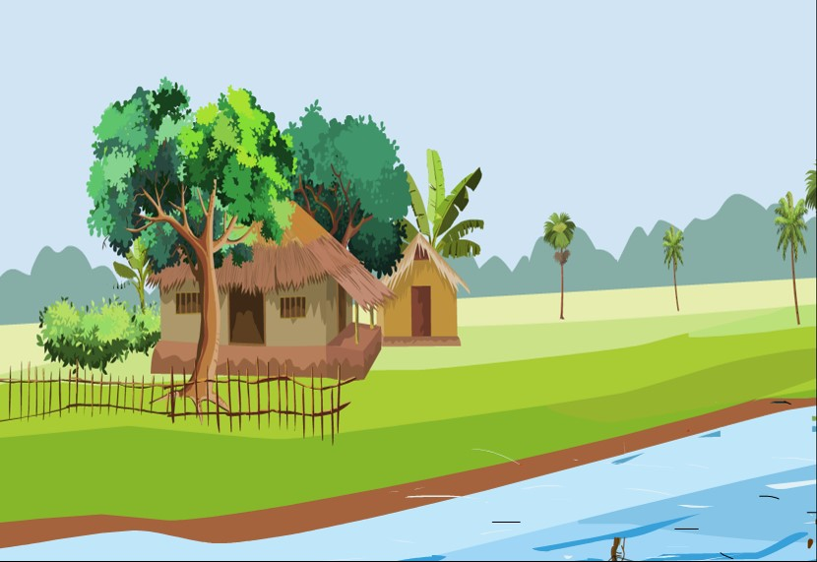
আজকের ক্লাসে সবাইকে স্বাগত
স্বাগতম

Slide 2
পরিচিতি
পাঠ পরিচিতি
শ্রেণিঃ ২য়
বিষয়ঃ গণিত
পাঠের বিষয়ঃ পানি বাহিত রোগ
সময়ঃ ৪৫মিনিট
মোঃ সোয়েল রানা
সহকারী শিক্ষক
বকসা সুন্দরপুর সরকারী প্রাথমিক বিদ্যালয়, রানীশংকৈল , ঠাকুরগাঁও
E-mail-soyelranalp@gmail.com

Slide 3
শিখনফল
৯.২.১ পানিবাহিত রোগের ক্ষতিকর প্রভাব বর্ণনা করতে পারবে।

Slide 4
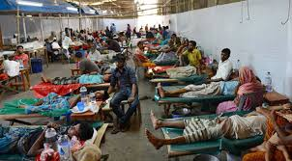
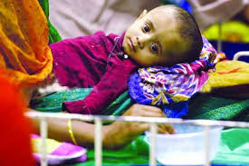
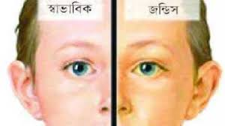

Slide 5
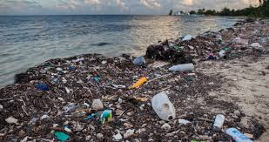
প্রতিদিন বিভিন্ন ভাবে পানি দূষিত করছি ।
জলাশয়ে ময়লা আবর্জনা ফেলে ।

Slide 6
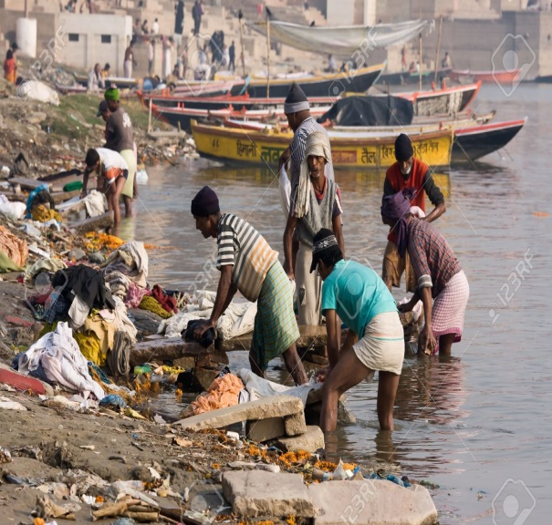
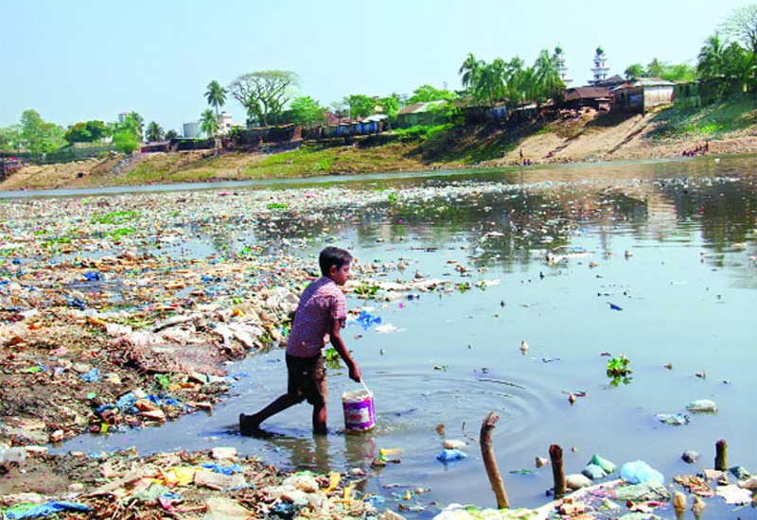
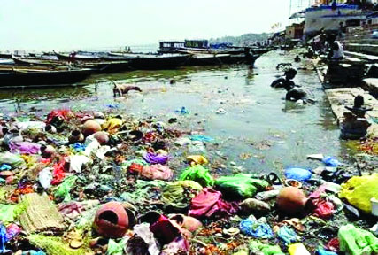
আমরা ছবিতে কী দেখতে পেলাম ?
এসব পানি দূষন থেকে কী কী রোগ হতে পারে?

Slide 7
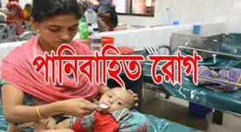
পাঠের শিরোনাম

Slide 8
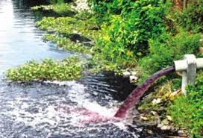
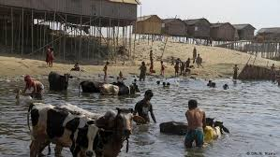
কলকারখানার বর্জ্য ফেলে ।
গবাদি পশু গোসল করানোর ফলে।

Slide 9
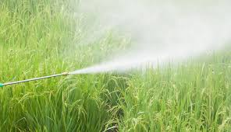
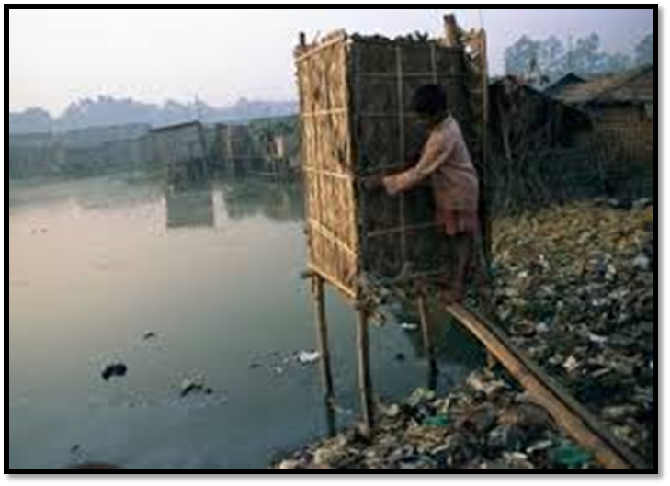
অতিরিক্ত কীটনাশক ব্যবহারে ।
খোলা ও কাঁচা পায়খানা নির্মাণ ।

Slide 10
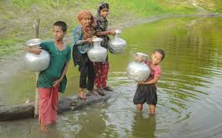
খোলা পরিবেশের এ সকল দূষিত পানি ব্যবহারের ফলে,
মানুষের দেহে বিভিন্ন ধরনের রোগের জীবাণু সংক্রমণ ঘটছে।

Slide 11
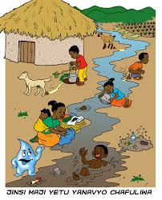
দৈনন্দিন জীবনের কাজে পানি ব্যবহারের ফলে বিভিন্ন ভাবে তা দুষিত হচ্ছে। আর এ দুষিত পানি ব্যবহারের ফলে মানুষ নানা রকম রোগে আক্রান্ত হচ্ছে।

Slide 12
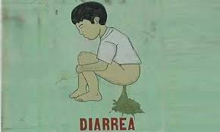
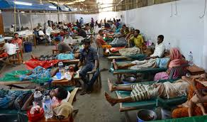
জীবাণু দ্বারা দূষিত পানির মাধ্যমে যে সকল রোগ ছড়ায় তাদের পানিবাহিত রোগ বলে ।
পানিবাহিত রোগগুলো হলঃ
ডায়রিয়া
কলেরা

Slide 13
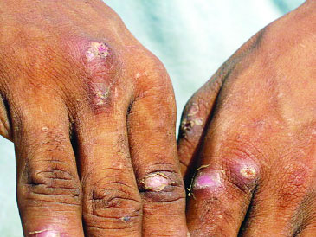
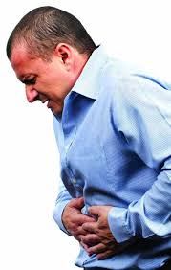
চর্ম রোগ
আমাশয় ও পেটের পীড়া

Slide 14
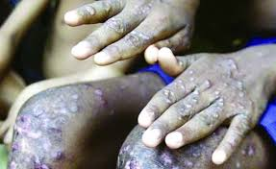
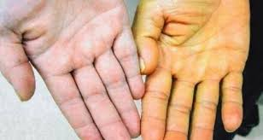
আর্সেনিকোসিস
জন্ডিস

Slide 15
পানি দূষণের ফলে মানুষ যেসব রোগে আক্রান্ত হচ্ছে।
পানি দূষণের ফলে যেসব রোগ হয়
ডায়রিয়া
কলেরা
জণ্ডিস
আর্সেনিকোসিস
চর্ম রোগ

Slide 16
এসো দলগত কাজ করি।
পানি দূষণের ফলে সৃষ্ট রোগগুলো আমাদের কী কী ধরনের ক্ষতি করতে পারে ?

Slide 17
এবার তোমরা পাঠ্যপুস্তক বের করে ৩৬-৩৭ পৃষ্ঠা নিরবে পড়।
মূল্যায়ণ
পানি দূষণ কাকে বলে ?
তোমাদের এলাকায় পানি দূষণের কয়েকটি কারণ বল।
3. পানি দূষণের ফলে কী কী রোগ হয় ? এর ক্ষতিকর
দিকগুলো কী কী ?

Slide 18
বাড়ির কাজ
দূষিত পানির মাধ্যমে জীবাণু কীভাবে আমাদের শরীরে প্রবেশ করে , তোমাদের পাঠ্য বইয়ের আলোকে তার একটি চার্ট তৈরি করে নিয়ে আসবে ।

Slide 19
ধন্যবাদ সবাইকে আবার দেখা হবে

